Slide 1

ESCENARIO DE RIESGO
ANALISIS COMPARATIVO
IDENTIFICACIÓN DE PROBABLES LOCALIDADES AFECTADAS
(PRONÓSTICO DE PRECIPITACIONES 01/04/2017 (12:00 HORAS)

Slide 2
Mapa de exposición alta y muy alta por inundación Según el Pronóstico de Lluvias
Mapa de exposición alta y muy alta por movimientos en masa
Según el Pronóstico de Lluvias
TUMBES
San Jacinto-Vaqueria
Casitas-Panales, Casitas de Bocapan y Gramadal
ACTIVACION DE QUEBRADA
31/03/2017
PIURA
HUANCABAMBA
HUAMARCA
Caserío Hualapampa
DESLIZAMIENTO
30/03/2017
AMAZONAS
BAGUA GRANDE – PEDRO RUIZ
Carretera Obstruida
DESLIZAMIENTO
31/03/2017
LORETO
IQUITOS
PRECIPITACIONES
30 Y 31/03/2017
PIURA
PIURA
CHULUCANAS
PRECIPITACIONES
30 Y 31/03/2017
HUANUCO
AMBO
Carretera Parcoy - Colpas
DESLIZAMIENTO
31/03/2017
LAMBAYEQUE
Olmos – corral
Hualapampa
ACTIVACION DE QUEBRADA
31/03/2017

Slide 3
610 Distritos

Slide 4
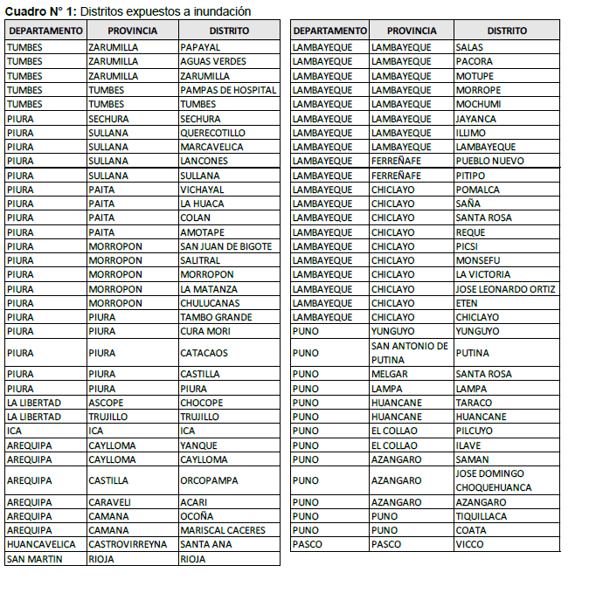
DISTRITOS EXPUESTOS POR INUNDACIÓN

Slide 5
1008 Distritos

Slide 6
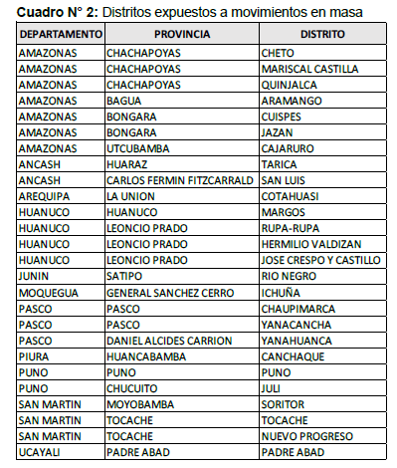
DISTRITOS EXPUESTOS A MOVIMIENTOS EN MASA

Slide 7
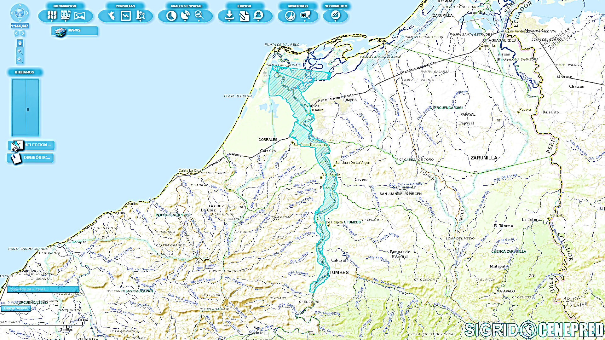
Elementos expuestos en Área de inundación
Rio Tumbes
Área: 20,690 Has
Población: 5840 familias
Viviendas: 3530
Establecimientos de Salud: N/I
Instituciones educativas: 39

Slide 8
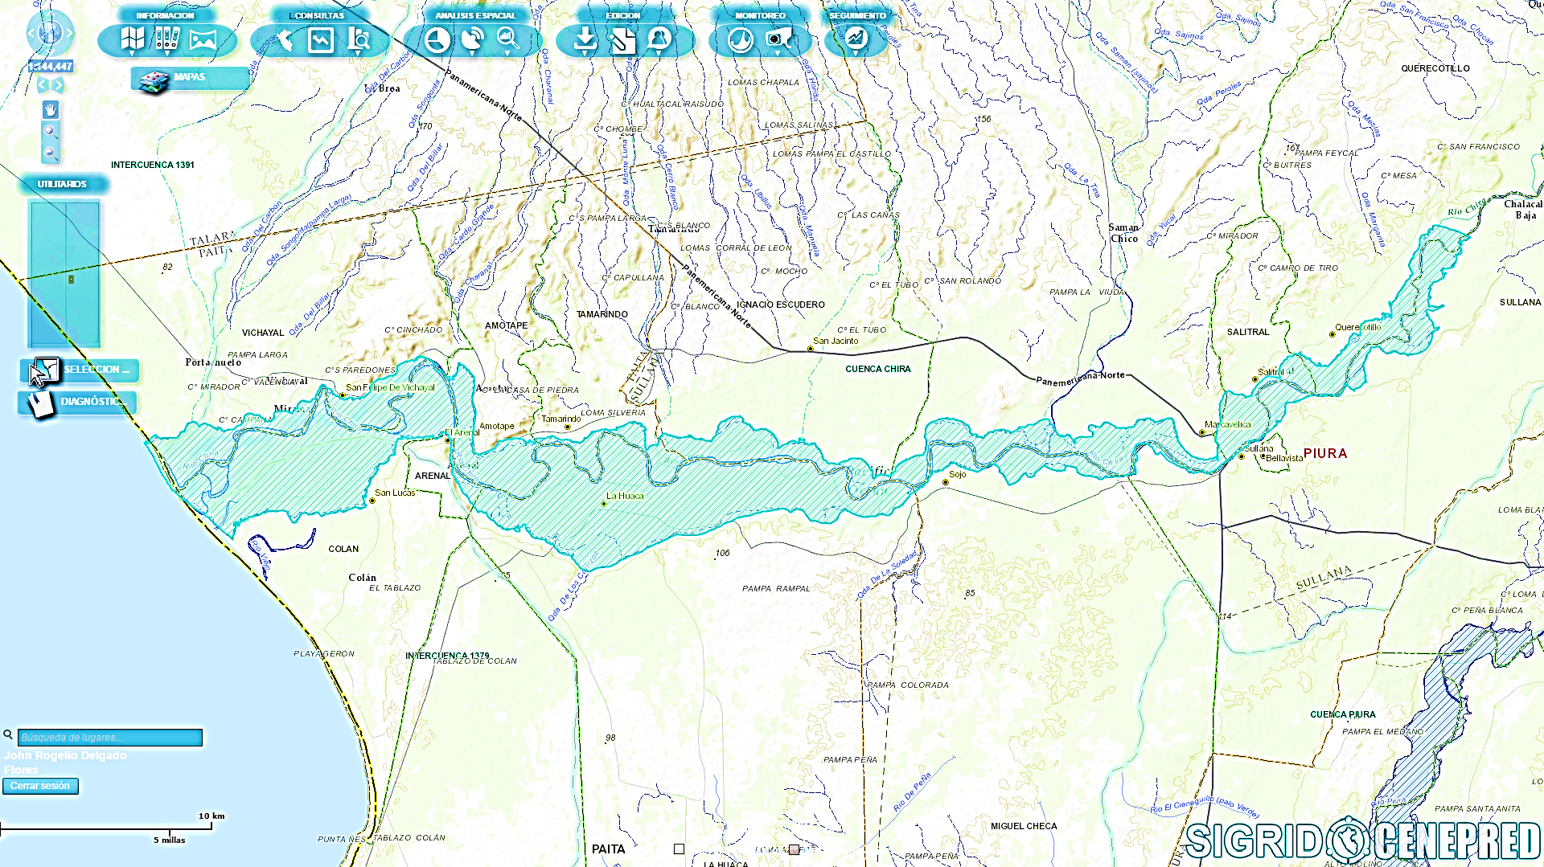
Elementos expuestos en Área de inundación
Rio Chira
Área: 20,690 Has
Población: 16,295
Viviendas: 3,927
Establecimientos de Salud: 05
Instituciones educativas: 24

Slide 9
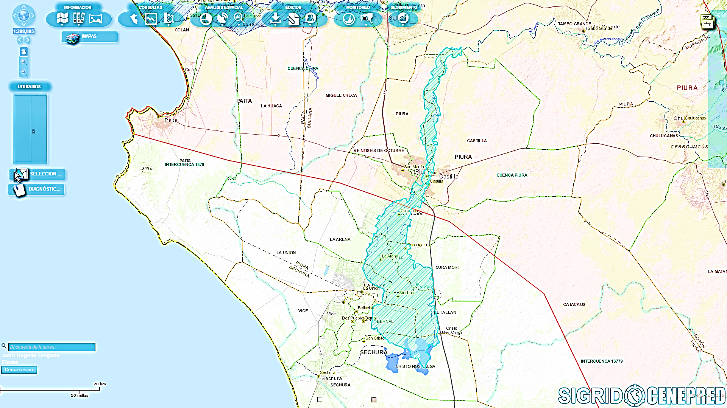
Elementos expuestos en Área de inundación
Rio Piura
Área: 36,133 Has
Población: 228,065
Viviendas: 111,412
Establecimientos de Salud: 23
Instituciones educativas: 289

Slide 10

Consultas:
soporte-sigrid@cenepred.gob.pe

